Slide 1

3D Gaussians
Splatting

Slide 2

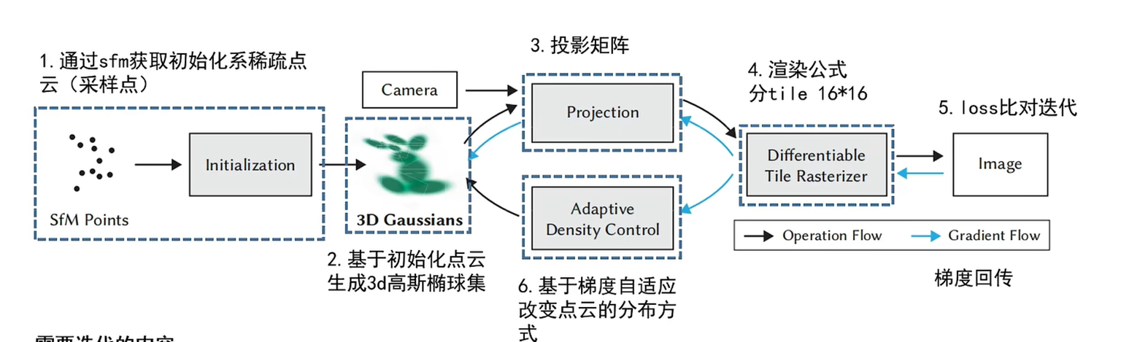
Framework

Slide 3
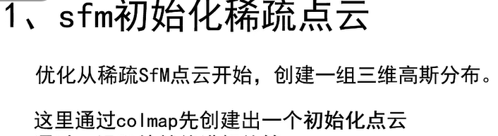
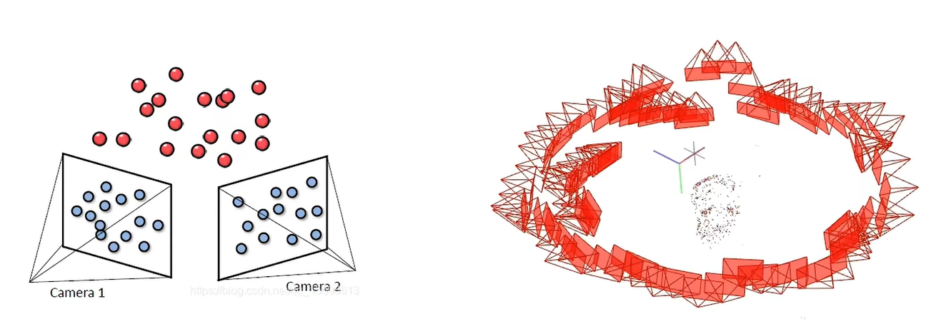
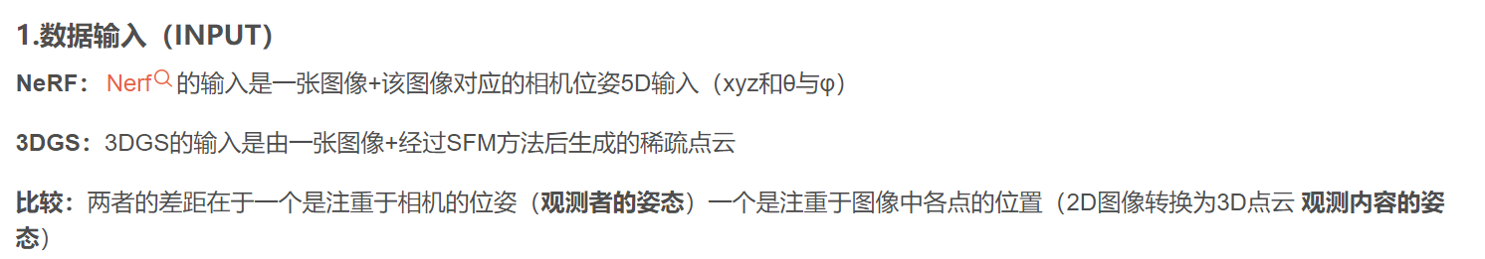

Slide 4
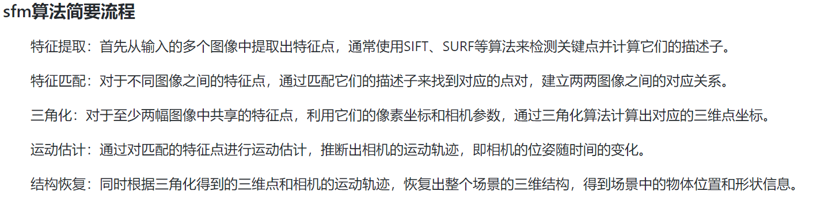

Slide 5
Forward

Slide 6
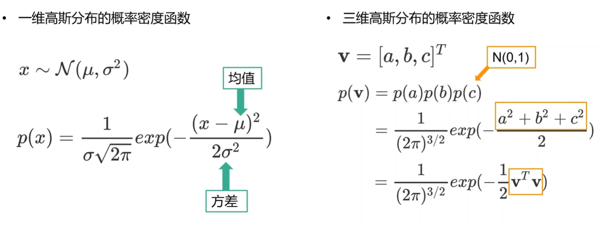
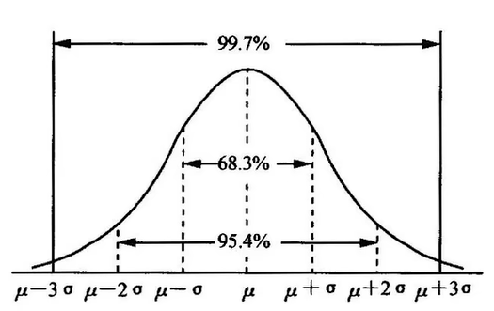
3D Gaussians

Slide 7
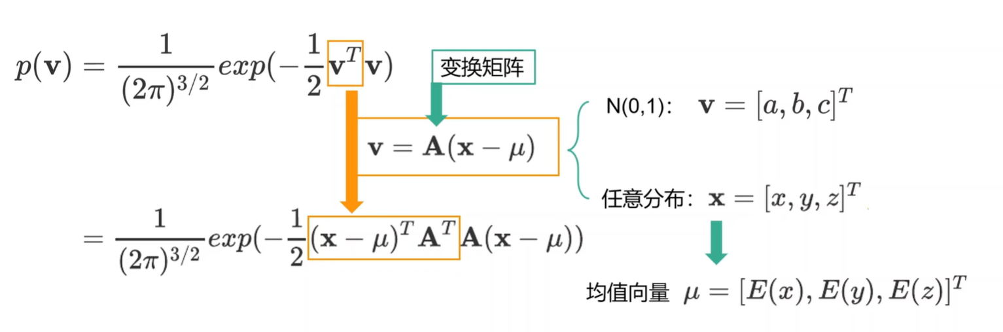

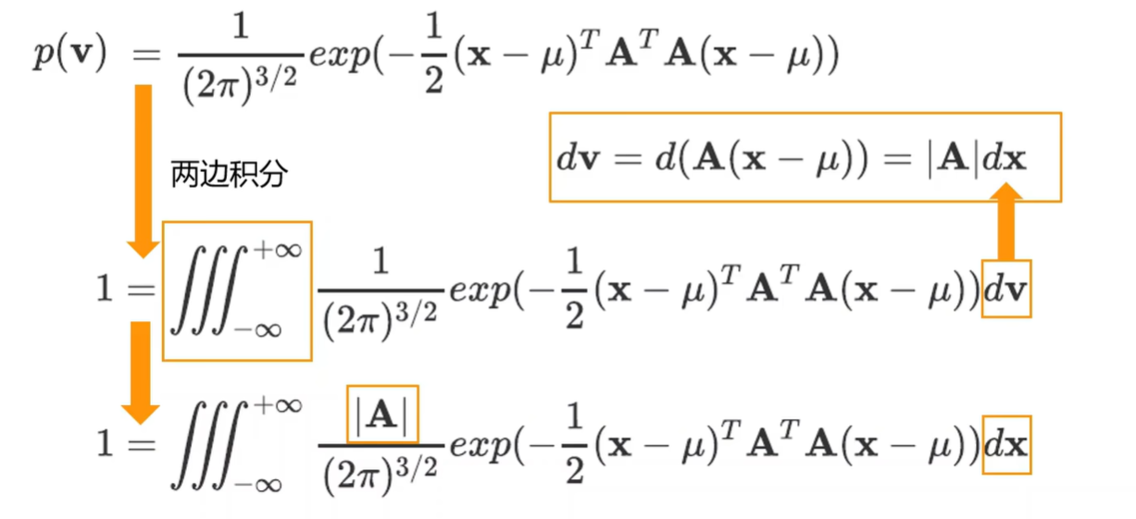
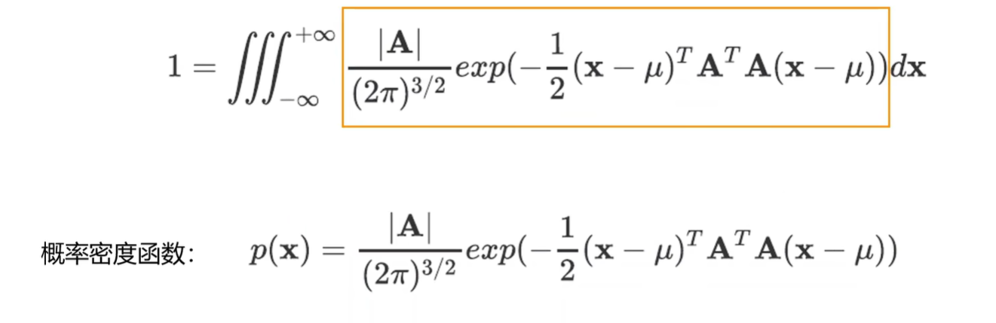

Slide 8
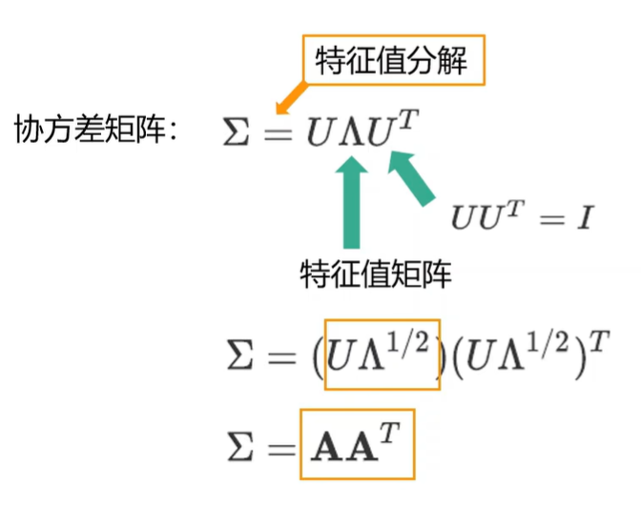
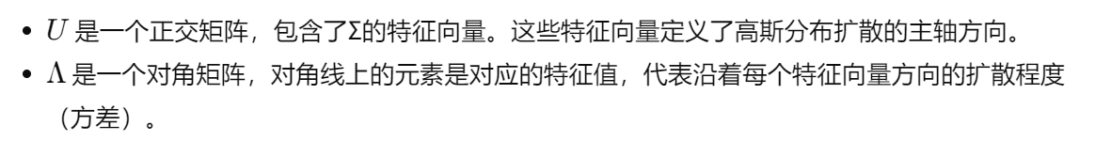
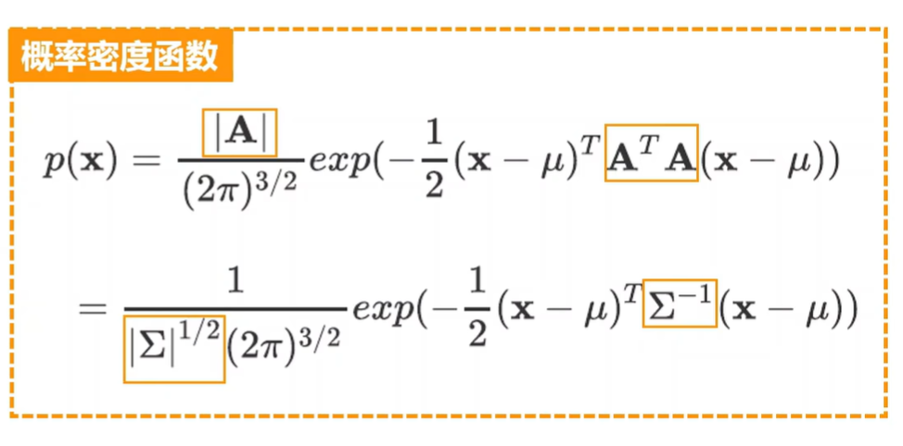
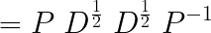
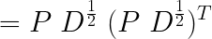
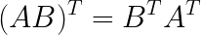

Slide 9
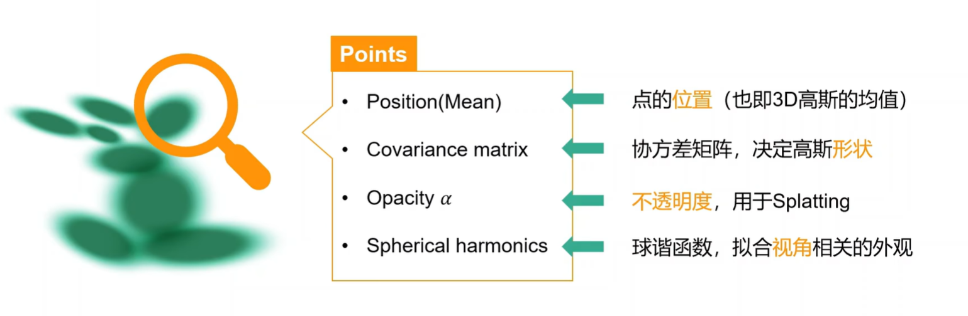
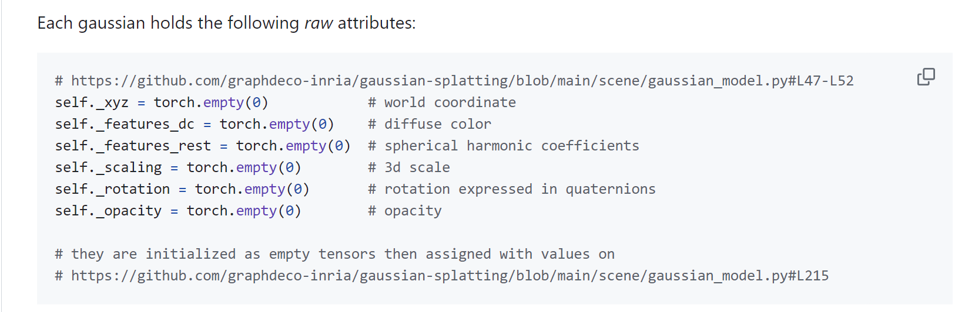

Slide 10
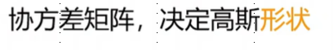
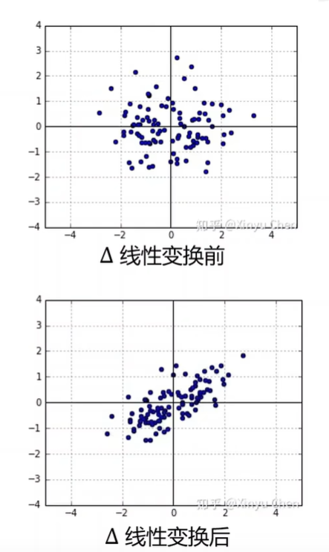
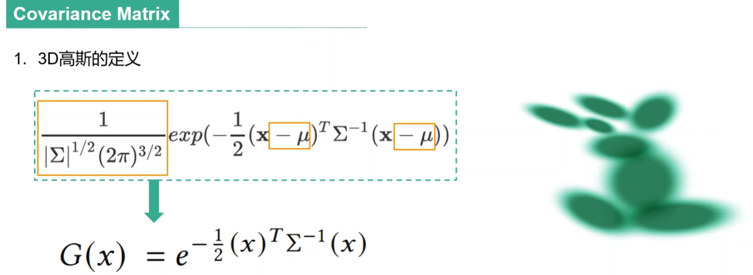
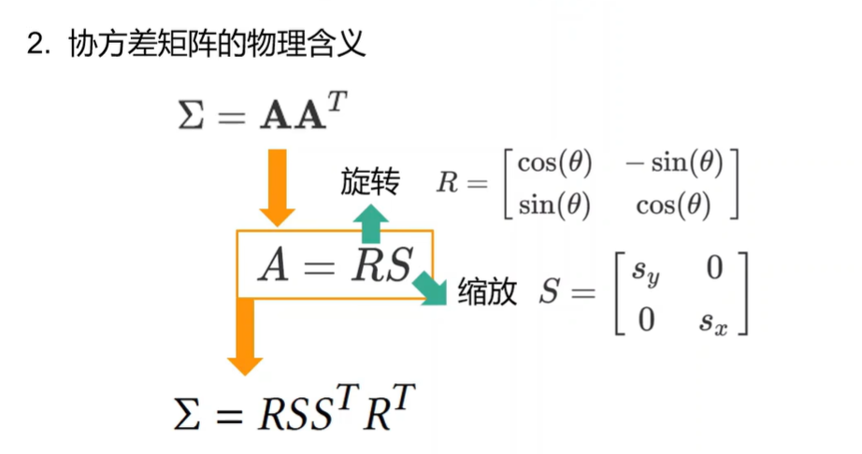
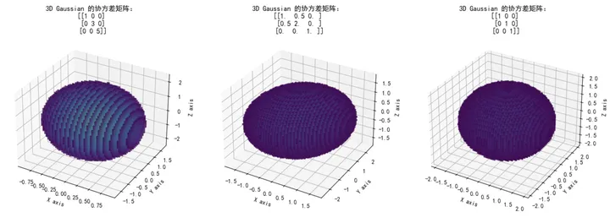
2D
，因为（x,y,z）就是中心点
3D Gaussians

Slide 11
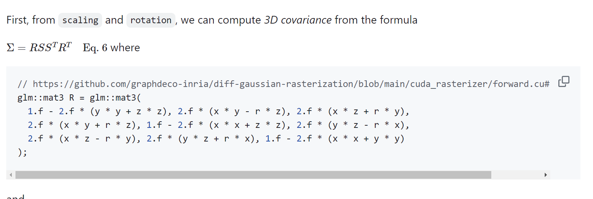
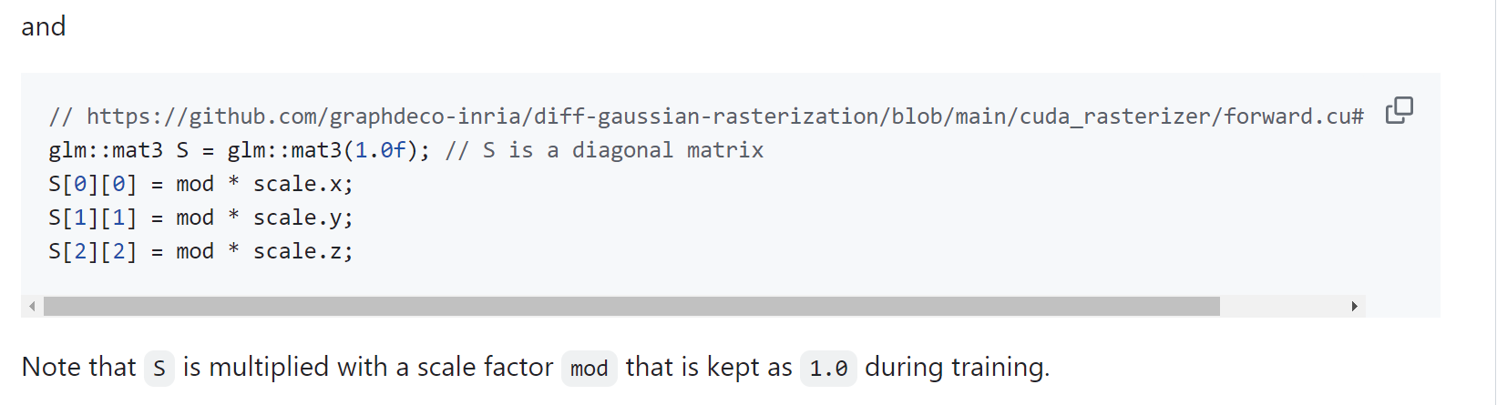

Slide 12
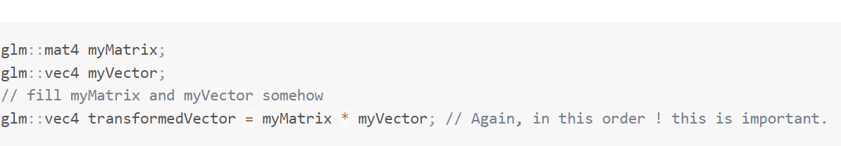
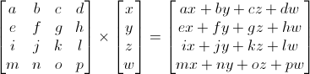
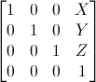
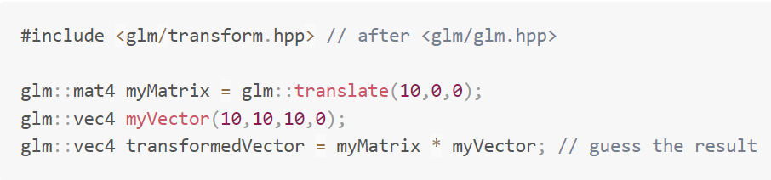
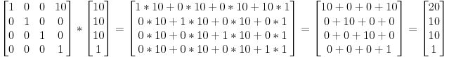
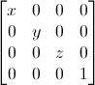
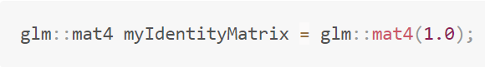
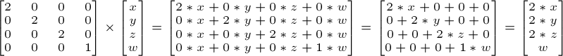
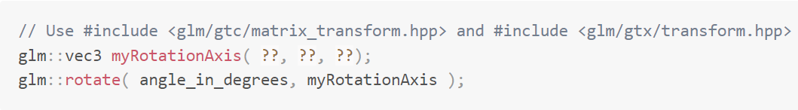
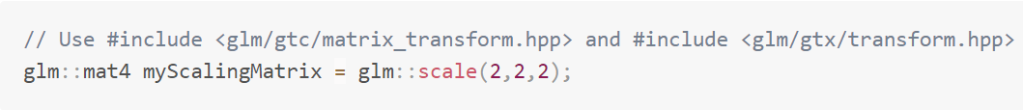
C++ OpenGL
Transformation matrices
Translation matrices
Identity matrix
Scaling matrices
Rotation matrices

Slide 13
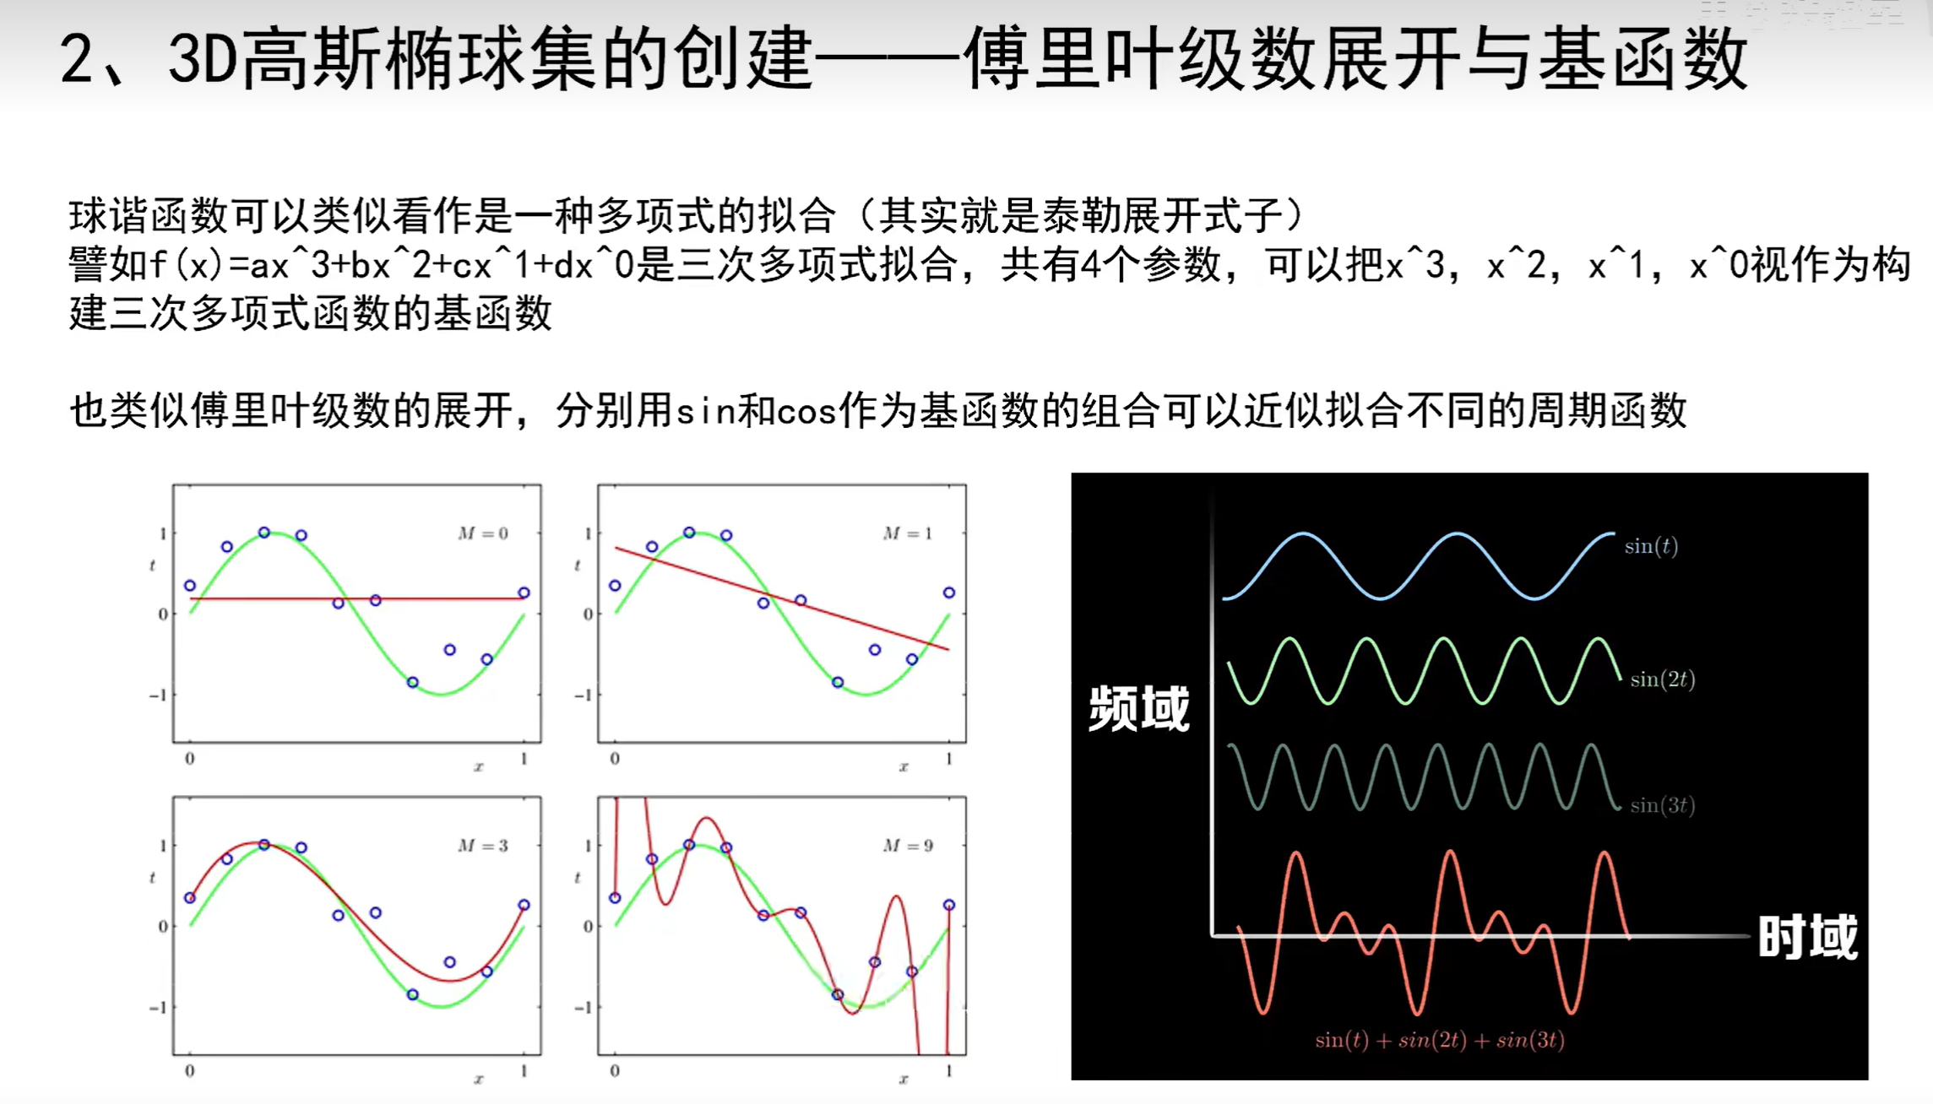
Spherical Harmonics

Slide 14
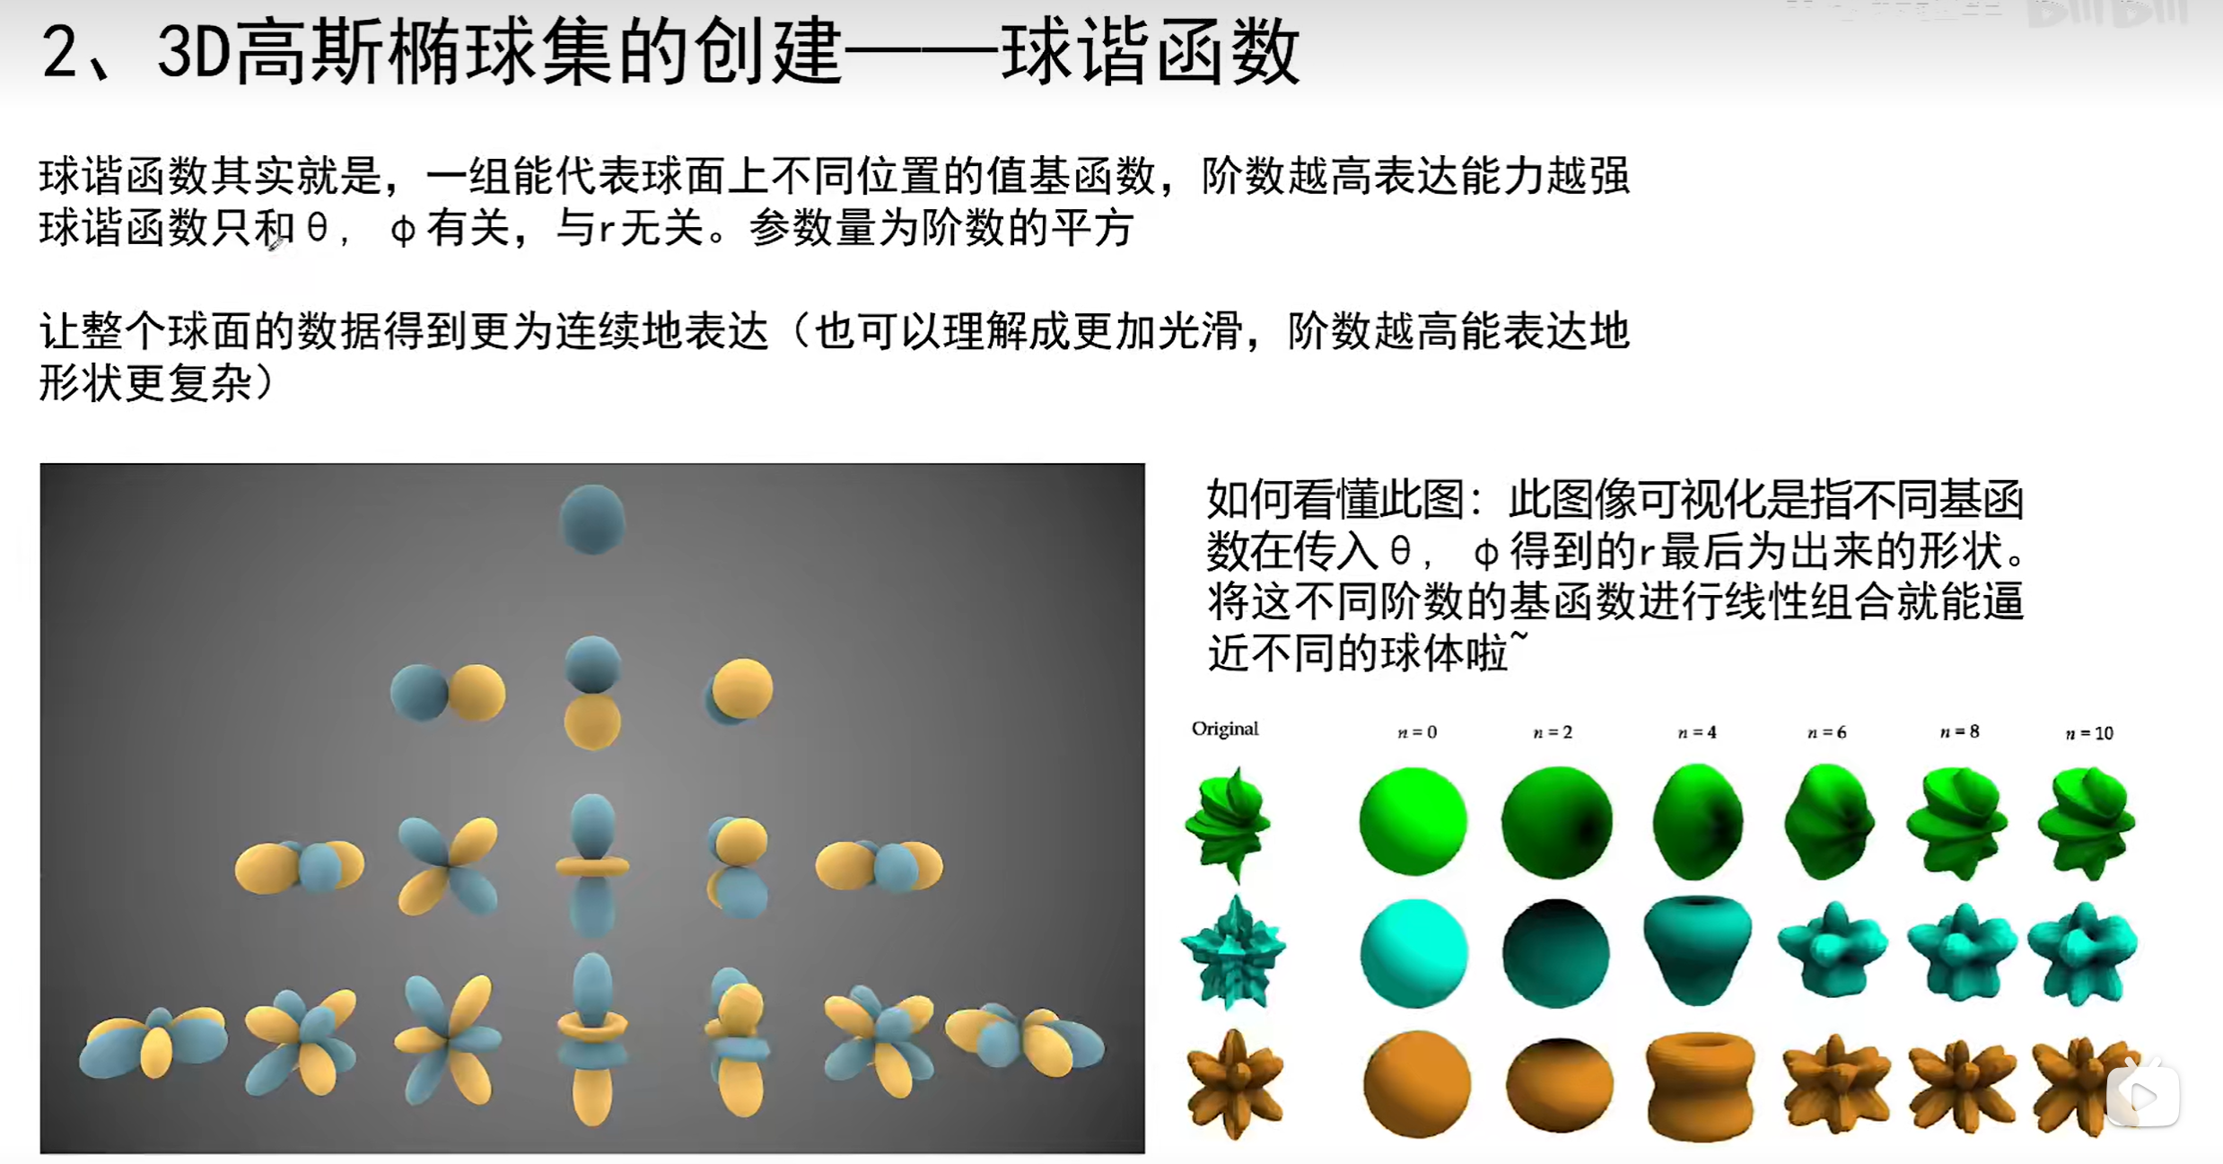
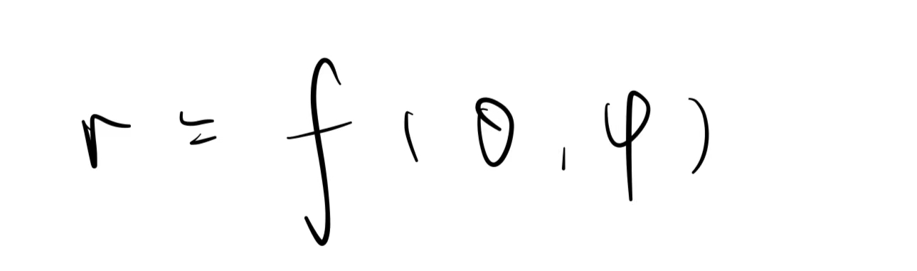
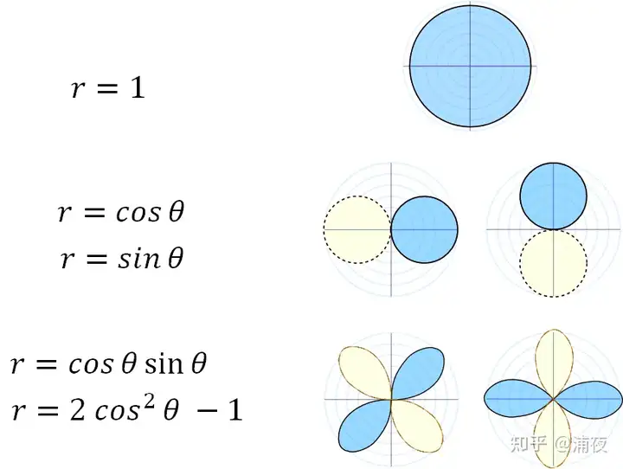
仰角和方位角

Slide 15
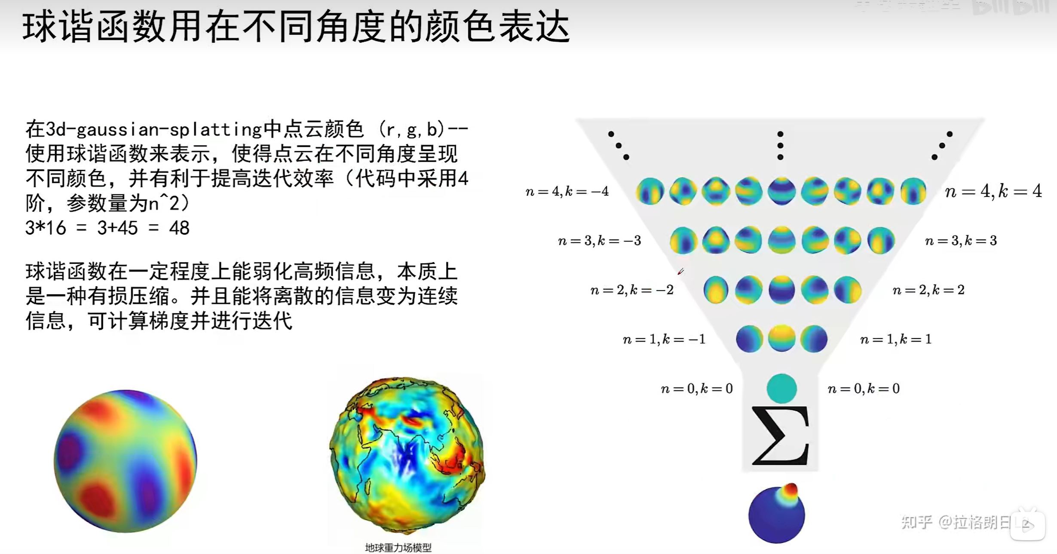
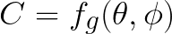
0,1,2,3
48个参数存储RGB

Slide 16
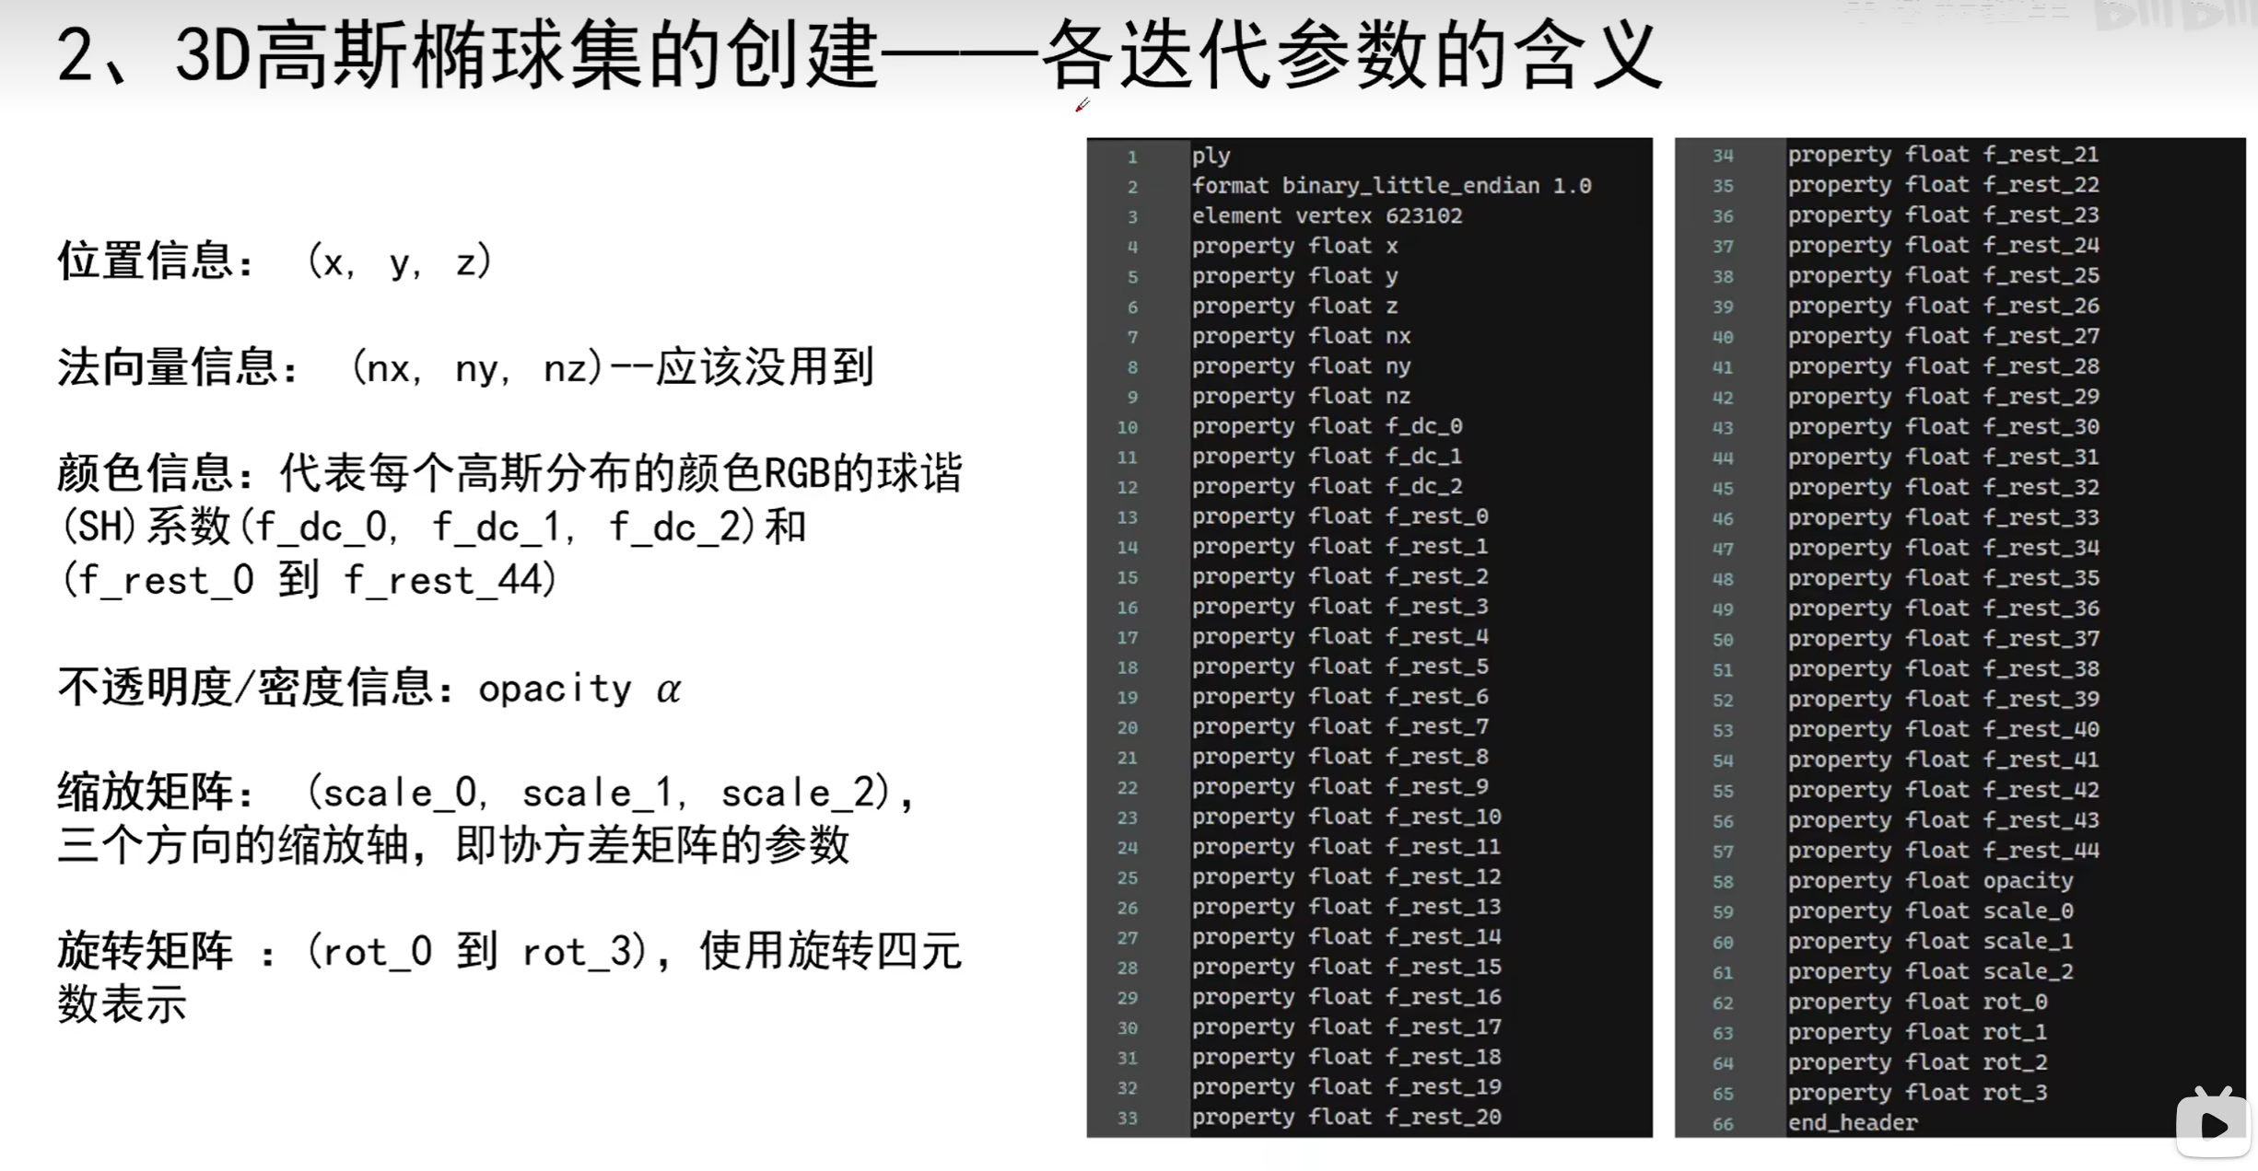
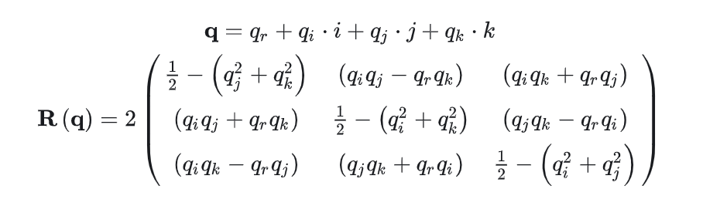

Slide 17
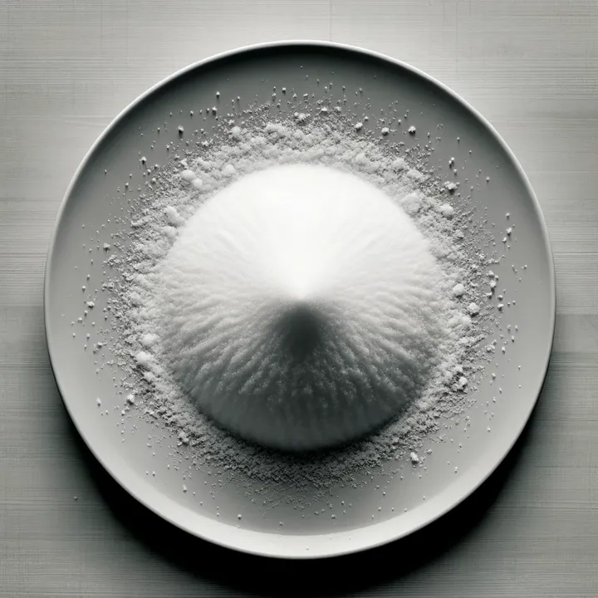
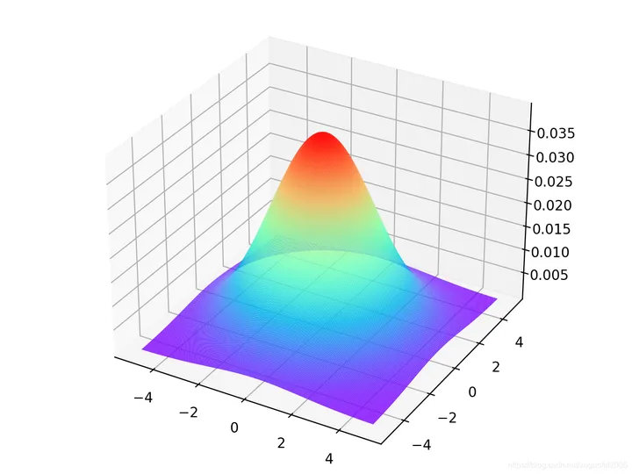
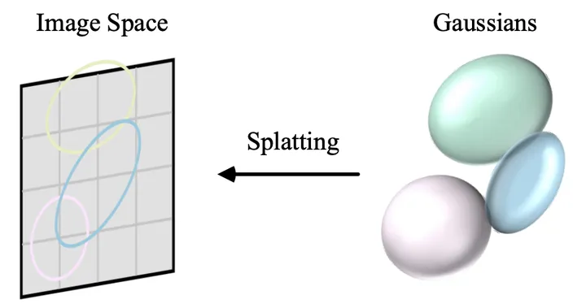
Splatting
把一个雪球（高斯球）扔到一个玻璃盘子上，雪球散开以后，在撞击中心的雪量（对图像的贡献）最大，而随着离撞击中心距离的增加，雪量（贡献） 减少。
在这一步中，三维高斯椭球体被投影到二维图像空间椭圆形，以进行渲染

Slide 18
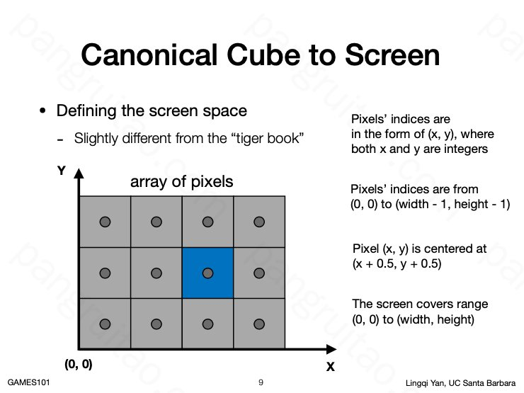
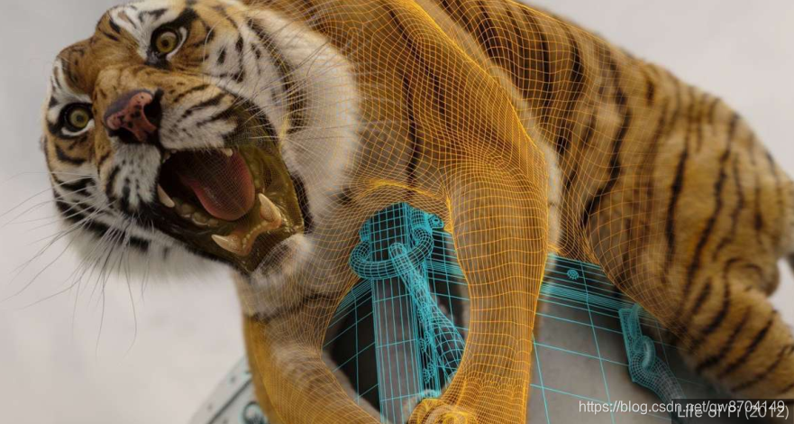
Why we need project
光栅化其实就是将物体投影在屏幕上的图形，依据像素打散，每一个像素中填充不同的颜色，如下图中的老虎，老虎投影到屏幕上后，会被打散成一个一个的小方块，即会被拆分成一个一个的像素，把投影在屏幕上的图形，打散成一个个像素的过程就是光栅化

Slide 19
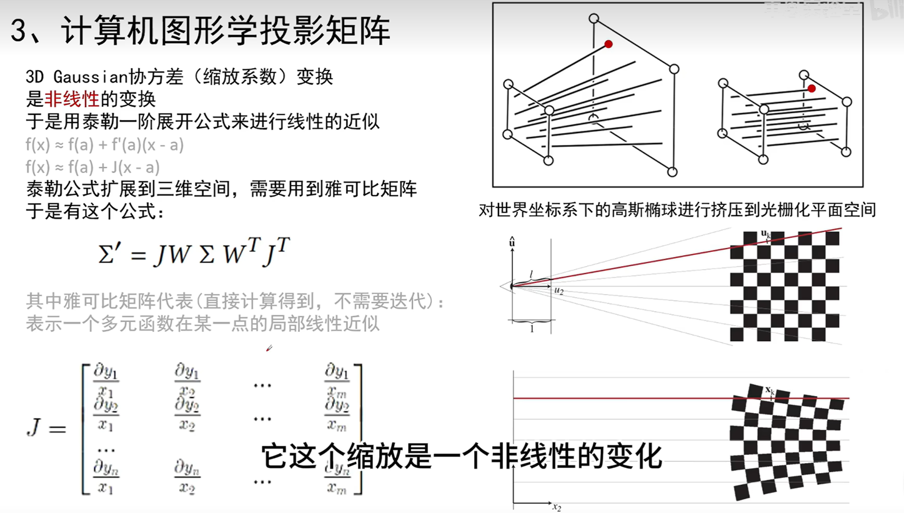
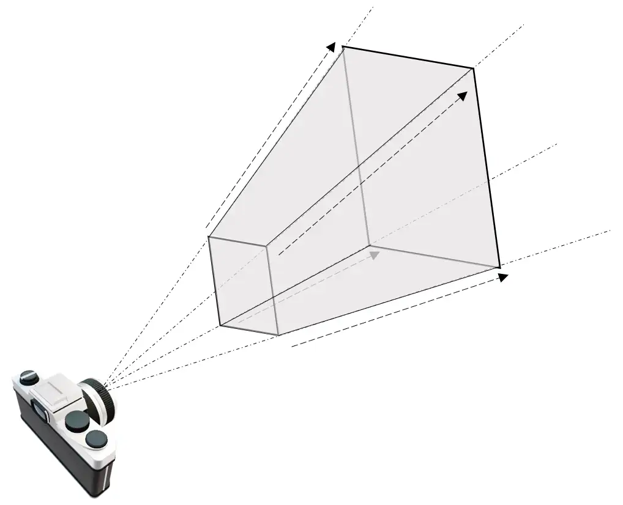
project

Slide 20



Slide 21




公式（18）定义了在特定点 𝑢𝑘（即某个具体的相机空间中的点）处映射 𝑚(𝑢)的局部线性近似，即雅可比矩阵 𝐽，这个局部线性近似用于在相机空间到射线空间的转换中应用线性变换

Slide 22


先开始要算投影椭圆（直接近似成圆）的半径和坐标
覆盖了哪些像素，将覆盖了但没占满所在像素近似为全部占满
然后我们计算出哪个高斯在哪个高斯前面
最后计算每个像素颜色
preprocessCUDA函数
renderCUDA函数

Slide 23


3d 点投影
投影后2d椭球长什么样子

Slide 24



Slide 25




近似成圆，并取长轴；
乘3是3个标准差

Slide 26



计算覆盖了几个tile
存储覆盖tile的个数

Slide 27



下一步我们计算出哪个高斯在哪个高斯前面；
每个tile进行独立的计算；

Slide 28


权重值（透光率）
不透明度
颜色值
不透明度用
限制在[0,1）

Slide 29

CUDA中每个block = tile
每个thread = pixel
Transmittance （透过率），经过越多的gaussian，transmittance会越小
经过gaussian的个数
记录最后渲染出的颜色

Slide 30



我们的图可能不是标准的16*16的倍数，所以我们需要把它补成16*16的倍数，补的地方像素不用处理
Valid 的 pixel将global 数据放入share memory
（share memory离CPU近所以读取快）

Slide 31


计算贡献
Gaussian的中心到pixel中心的距离
计算opacity
用2D Gaussian的pdf算概率
Opacity和概率成正比
小于这个值当成透明
小于10^-4结束

Slide 32



每个gaussian加在一起

Slide 33
Backward Propagation

Slide 34

Output:
p_RGB pixel color(p, 3)
Input:
g_point 3D location(G, 3)
g_RGB Gaussian color(G, 3)
g_rotation Quaternion(G, 4)
g_scale lengths of the axes(G, 3)
g_ocpacity 透明度（G，1）

Slide 35



这是我们最后一步 \alpha-compositing
所以反向传播所有参与render的gaussian都要

Slide 36




Slide 37

Loss functon 是渲染图像和 ground truth图像的误差

Slide 38

Summary

Slide 39



